Slide 1
과목_학년학기_단원 | suh_p_0301_06
차시명 | 02 똑같이 나누어 볼까요
파일명 | suh_p_0301_06_0002
검토 | 담당
수학팀 | 김윤희
문서 HISTORY
번호 | 버전 | 문서 작성일 | 내용 비고 | 작성자 (내선번호) | 검토자
1 | V 1.0 | 2022.02.18 | 문서 발생 | 유청훈
2 | V 1.0 | 2022.03.07 | 1차 검수 |  | 김윤희
3 | V 2.0 | 2022.03.08 | 2차 검수 |  | 김예림
4 | V 3.0 | 2022.03.08 | 문서 수정 | 김윤희
5
6
7
8
9
10
11

Slide 2
학습 단계 | 자료명 |  | 프레임 수 | 교과서 정보 | 파일명 | 자료 형태
도입 | 애니 | [도입 애니메이션] 색종이를 똑같이 나누어 보자 | 1 |  | suh_p_0301_06_0002_101_1.html | Html5(애니)
도입 | 생각 열기 | [생각 열기] 색종이를 똑같이 나누기 | 1 | 수학 114쪽, 수학 익힘 74~75쪽 | suh_p_0301_06_0002_102_1.html | Html5
도입 | 학습 목표 | 이번 시간에 배울 내용 | 1 |  | suh_p_0301_06_0002_103_1.html | Html5
전개 | 다지기 1 | [다지기 1] 색종이를 여러 가지 방법으로 똑같이 나누기 | 1 | 수학 114쪽, 수학 익힘 74~75쪽 | suh_p_0301_06_0002_201_1.html | Html5
전개 | 다지기 2 | [다지기 2] 여러 가지 방법으로 톡같이 넷으로 나누기 | 1 | 수학 115쪽, 수학 익힘 74~75쪽 | suh_p_0301_06_0002_202_1.html | Html5
전개 | 다지기 3 | [다지기 3] 도형을 똑같이 여섯으로 나누기 | 1 | 수학 115쪽, 수학 익힘 74~75쪽 | suh_p_0301_06_0002_203_1.html | Html5
전개 | 키우기 | [키우기 1] 주어진 수만큼 똑같이 나누기 | 1 | 수학 115쪽, 수학 익힘 74~75쪽 | suh_p_0301_06_0002_204_1.html | Html5
정리 | 핵심 정리 | 핵심 정리 | 1 |  | suh_p_0301_06_0002_301_1.html | Html5
정리 | 차시 예고 | 다음 시간에 배울 내용 | 1 |  | suh_p_0301_06_0002_302_1.html | Html5
평가 | 확인 문제 | 확인 문제 | 1 |  | suh_p_0301_06_0002_401_1.html | Html5
평가 | 참고 자료 | [참고 자료] 똑같이 나누어 볼까요? | 1 |  | suh_p_0301_06_0002_402_1.html | Html5
총 프레임 수 |  |  | 11

Slide 3

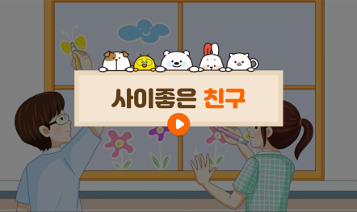
3-1
6. 분수와 소수
suh_p_0301_06_0002_101_1
02 똑같이 나누어 볼까요
Θ Description & Function
[애니 DVD 개발물]
박만구 수학 3-1 지도서\app\resource\contents\lesson06\ops\lesson06\video
[애니 게이트 참고 화면]
색종이를 똑같이
나누어 보자
완료
애니 파일명 | mm_31_6_01_02_01_ani.mp4

Slide 4


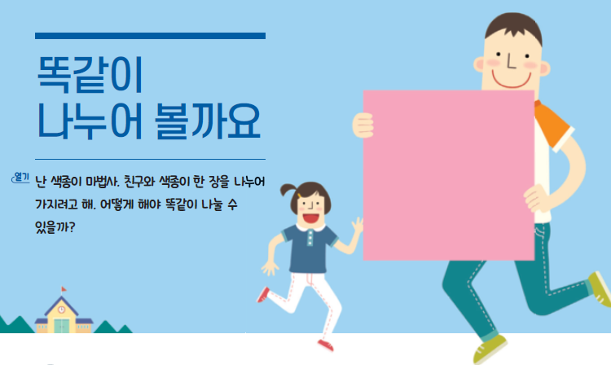


3-1
6. 분수와 소수
suh_p_0301_06_0002_102_1
02 똑같이 나누어 볼까요
Θ Description & Function
다음 그림의 상황에 대하여 이야기해 봅시다.
탭 이벤트
확대 버튼 및 풀 팝업창(다음 슬라이드)
답 칸 클릭하면 답 나타남. 정답 확인 버튼은 정답 가리기로 토글 됨.
여자아이를 아래의 교과서 캡쳐와 같은 위치, 방향으로 넣어주세요
#1
물음 1
물음 2
물음 3
친구들은 무엇을 하려고 하나요?
색종이를 나누어 가지려고 합니다.
#4
#2
#3
완료
삽화 파일명 | SA31601.psd 수학 3-1_이미지원본\112135초등수학교3-1-6\Links

Slide 5


3-1
6. 분수와 소수
suh_p_0301_06_0002_102_1
02 똑같이 나누어 볼까요
Θ Description & Function
< 확대 버튼 클릭 시 나타나는 화면>
1. 여자아이를 아래의 교과서 캡쳐와 같은 위치, 방향으로 넣어주세요
#1
완료
삽화 파일명 | SA31601.psd 수학 3-1_이미지원본\112135초등수학교3-1-6\Links

Slide 6
3-1
6. 분수와 소수
suh_p_0301_06_0002_102_1
02 똑같이 나누어 볼까요
Θ Description & Function
다음 그림의 상황에 대하여 이야기해 봅시다.
탭 이벤트
답 칸 클릭하면 답 나타남. 정답 확인 버튼은 정답 가리기로 토글 됨.
#1
물음 1
물음 2
물음 3
어떻게 나누어 갖는 것이 좋을까요?
똑같이 둘로 나누어 갖는 것이 좋을 것 같습니다.
#2
완료

Slide 7
3-1
6. 분수와 소수
suh_p_0301_06_0002_102_1
02 똑같이 나누어 볼까요
Θ Description & Function
다음 그림의 상황에 대하여 이야기해 봅시다.
탭 이벤트
답 칸 클릭하면 답 나타남. 정답 확인 버튼은 정답 가리기로 토글 됨.
#1
물음 1
물음 2
물음 3
색종이를 똑같이 둘로 어떻게 나눌 수 있을까요?
대각선으로 반을 접으면 똑같이 둘로 나눌 수 있습니다.
#2
완료

Slide 8
3-1
6. 분수와 소수
suh_p_0301_06_0002_103_1
02 똑같이 나누어 볼까요
Θ Description & Function
#1
[이번 시간에 배울 내용]
1
이번 시간에는 무엇을 배울까요?
전체를 똑같이 나눌 수 있습니다.
완료

Slide 9

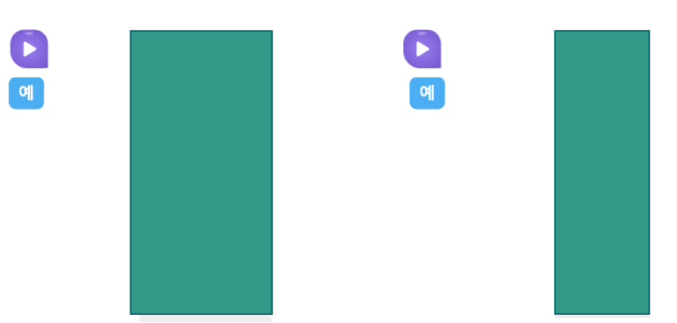





3-1
6. 분수와 소수
suh_p_0301_06_0002_201_1
02 똑같이 나누어 볼까요
Θ Description & Function
#1
탭 이벤트
꾸러미 17 약물 추가
색종이 위에 손가락버튼이 깜박거림. 손가락 버튼 클릭하면 애니메이션 재생.
<첫 진입 화면>
<전자저작물 참고>
박만구 수학 3-1 지도서\app\resource\contents\lesson06\ops\lesson06\mm_31_6_01_03_01.html
4. 예 약물 추가
5. 천재 교과서 캐릭터 사용. 캐릭터를 클릭하면 상단에 말풍선이 나타나고 내레이션이 나옴. (다음 슬라이드)
6. 답 칸 클릭하면 답 나타남. 정답 확인 버튼은 정답 가리기로 토글 됨.
색종이를 똑같이 나누어 봅시다.
꾸러미 17
#2
물음 1
물음 2
물음 3
색종이 한 장을 여러 가지 방법으로 똑같이 나누어 보세요.
#4
#3
#3
완료
#5
#6
삽화 파일명 | 수학(박) 3-1 지도서\app\resource\contents\lesson06\ops\lesson06\animation\mm_31_6_01_03_01

Slide 10
3-1
6. 분수와 소수
suh_p_0301_06_0002_201_1
02 똑같이 나누어 볼까요
Θ Description & Function
색종이를 똑같이 나누어 봅시다.
< 캐릭터 클릭 시 나타나는 화면>
천재 교과서 캐릭터 사용. 캐릭터를 클릭하면 상단에 말풍선이 나타나고 내레이션이 나옴.
내레이션: 재클릭 시 말풍선 사라지고 내레이션 멈춤.
꾸러미 17
물음 1
물음 2
물음 3
색종이 한 장을 여러 가지 방법으로 똑같이 나누어 보세요.
#1
#2
몇 조각으로
나누어 볼까?
내레이션: 리 캐릭터(남)
suh_p_0301_06_0002_201_1
몇 조각으로 나누어 볼까?
완료

Slide 11

3-1
6. 분수와 소수
suh_p_0301_06_0002_201_1
02 똑같이 나누어 볼까요
Θ Description & Function
색종이를 똑같이 나누어 봅시다.
예 약물 추가
답 칸 클릭하면 답 나타남. 정답 확인 버튼은 정답 가리기로 토글 됨.
꾸러미 17
물음 1
물음 2
물음 3
물음 2
색종이를 각각 몇 조각으로 나누었나요?
색종이를 반으로 접어 2조각으로 나누었습니다.
#1
색종이의 가로가 3등분이 되도록 2번 접어 3조각으로 나누었습니다.
#2
완료

Slide 12
3-1
6. 분수와 소수
suh_p_0301_06_0002_201_1
02 똑같이 나누어 볼까요
Θ Description & Function
색종이를 똑같이 나누어 봅시다.
답 칸 클릭하면 답 나타남. 정답 확인 버튼은 정답 가리기로 토글 됨.
꾸러미 17
물음 1
물음 2
물음 3
물음 2
똑같이 나누어진 조각들의 특징을 말해 보세요.
똑같이 나누어진 조각들은 모양과 크기가 똑같습니다.
#1
완료

Slide 13
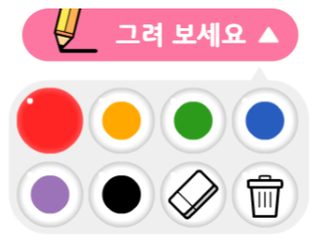
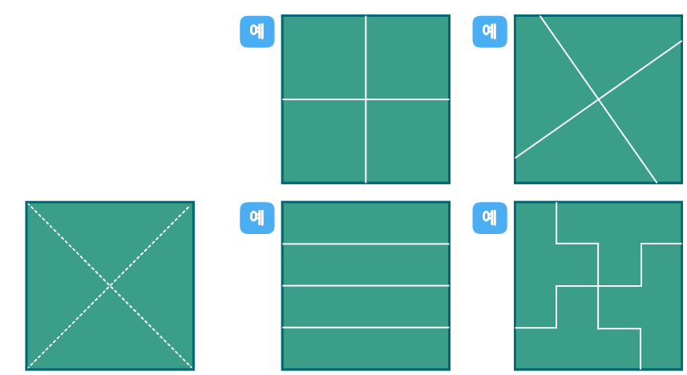


3-1
6. 분수와 소수
suh_p_0301_06_0002_202_1
02 똑같이 나누어 볼까요
Θ Description & Function
색종이를 여러 가지 방법으로 똑같이 넷으로 나누어 봅시다.
꾸러미 17,18 약물 추가
전자저작물의 그리기 툴 그대로 사용. 단, 버튼 내의 텍스트는 약물에 사용하는 YGJAL 폰트, 24px로 바꿔주세요.
[관련 기능 DVD 개발물]
박만구 수학 3-1 지도서\app\resource\contents\lesson06\ops\lesson06\mm_31_6_01_04_01.html
<첫 진입화면>
3. 예 약물 추가. 예 약물은 처음에는 안 보이다가 정답 확인 클릭하면 함께 나타남.
4. 천재 교과서 캐릭터 사용. 캐릭터를 클릭하면 상단에 말풍선이 나타나고 내레이션이 나옴. (다음 슬라이드)
5. 답 칸 클릭하면 그린 선들은 사라지고 답 나타남. 정답 확인 버튼은 정답 가리기로 토글 됨.
#1
꾸러미 17, 18
#2
#3
#4
#5
완료
삽화 파일명 | base_01.svg / answer_01.svg 박만구 수학 3-1 지도서\app\resource\contents\lesson06\ops\lesson06\images\mm_31_6_01_04_01

Slide 14
3-1
6. 분수와 소수
suh_p_0301_06_0002_202_1
02 똑같이 나누어 볼까요
Θ Description & Function
색종이를 여러 가지 방법으로 똑같이 넷으로 나누어 봅시다.
< 캐릭터 클릭 시 나타나는 화면>
처음에 캐릭터는 가운데 있음. 캐릭터는 클릭하면 캐릭터가 좌측으로 이동하고, 우측으로 말풍선이 나타나고 내레이션이 나옴.
내레이션: 재클릭 시 말풍선 사라지고 내레이션 멈춤.
꾸러미 17, 18
내레이션: 보니 캐릭터(여)
suh_p_0301_06_0002_202_1
똑같이 나누니까 모양과 크기가 · · · · · ·.
똑같이 나누니까
모양과 크기가· · · · · ·.
완료

Slide 15
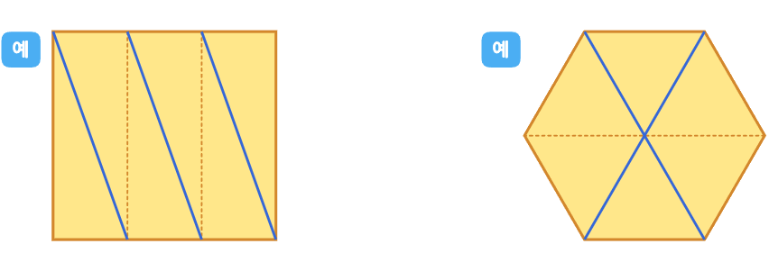

3-1
6. 분수와 소수
suh_p_0301_06_0002_203_1
02 똑같이 나누어 볼까요
Θ Description & Function
도형을 똑같이 여섯으로 나누어 봅시다.
전자저작물의 그리기 툴 그대로 사용. 단, 버튼 내의 텍스트는 약물에 사용하는 YGJAL 폰트, 24px로 바꿔주세요.
[관련 기능 DVD 개발물]
박만구 수학 3-1 지도서\app\resource\contents\lesson06\opslesson06\mm_31_6_01_05_01.html
2. 예 약물 추가. 예 약물은 처음에는 안 보이다가 정답 확인 클릭하거나 그림 클릭하면 나타남.
3. 처음에는 파란 선은 안보임. 정답 확인 클릭하거나 그림 클릭하면 도구 툴로 그린 선은 사라지고 파란 선분 나타남. 파란 선 색 #00a0ff 정답 확인 버튼은 정답 가리기로 토글 됨.
<첫 진입 화면>
#1
#2
#3
완료
삽화 파일명 | bg.svg / answer_01.svg / answer_02.svg 박만구 수학 3-1 지도서\app\resource\contents\lesson06\ops\lesson06\images\mm_31_6_01_05_01

Slide 16
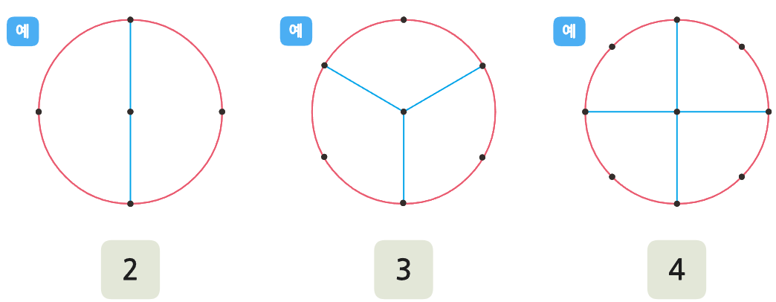
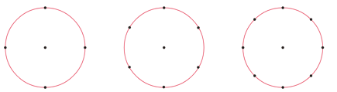
3-1
6. 분수와 소수
suh_p_0301_06_0002_204_1
02 똑같이 나누어 볼까요
Θ Description & Function
주어진 수만큼 똑같이 나누어 봅시다.
전자저작물의 그리기 툴 그대로 사용. 단, 버튼 내의 텍스트는 약물에 사용하는 YGJAL 폰트, 24px로 바꿔주세요.
[관련 기능 DVD 개발물]
박만구 수학 3-1 지도서\app\resource\contents\lesson06\ops\lesson06\mm_31_6_01_06_01.html
2. 예 약물 추가. 예 약물은 처음에는 안 보이다가 정답 확인 클릭하거나 그림 클릭하면 함께 나타남.
3. 처음에는 파란 선은 안보임. 정답 확인 클릭하거나 그림 클릭하면 도구 툴로 그린 선은 사라지고 파란 선분 나타남. 파란 선 색 #00a0ff 정답 확인 버튼은 정답 가리기로 토글 됨.
<첫 진입 화면>
#1
#2
2
3
4
#3
완료
삽화 파일명 | bg.svg / answer_01.svg / answer_02.svg / answer_03.svg 박만구 수학 3-1 지도서\app\resource\contents\lesson06\ops\lesson06\images\mm_31_6_01_06_01

Slide 17
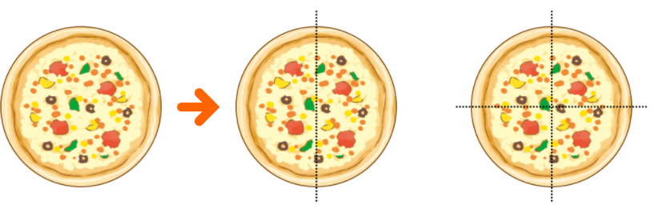
3-1
6. 분수와 소수
suh_p_0301_06_0002_301_1
02 똑같이 나누어 볼까요
Θ Description & Function
핵심 정리
기존 개발물 활용
https://cdata2.tsherpa.co.kr/tsherpa/MultiMedia/Flash/2020/curri/index.html?flashxmlnum=yuni4856&classa=A8-C1-31-MM-MM-04-07-02-0-0-0-0&classno=MM_31_04/suh_0301_06_0002/suh_0301_06_0002_301_1.html
2. 예 약물 추가
[ 똑같이 나누어 보기 ]
똑같이 나누어진 것은 크기와 모양이
같습니다.
똑같이 나누어진 것은 서로 맞대러 보았을 때 완전히 포개어집니다.
#2
완료

Slide 18


3-1
6. 분수와 소수
suh_p_0301_06_0002_302_1
02 똑같이 나누어 볼까요
Θ Description & Function
[다음 시간에 배울 내용]
#1
1
다음 시간에는 무엇을 배울까요?
분수를 알아볼까요(1)
116~117쪽
76~77쪽
완료

Slide 19
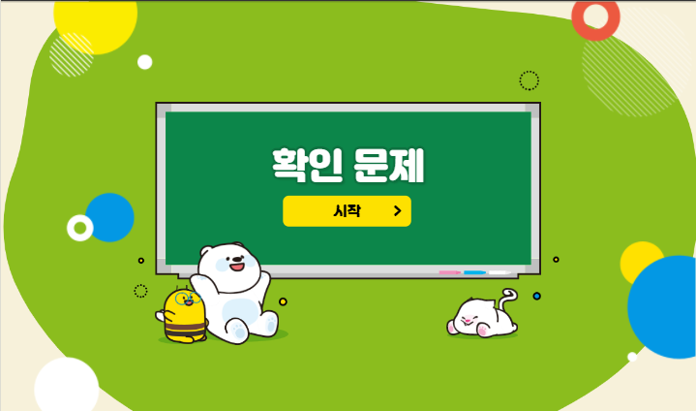

3-1
6. 분수와 소수
suh_p_0301_06_0002_401_1
02 똑같이 나누어 볼까요
Θ Description & Function
#1
[확인 문제] 게이트
활동지 다운로드 버튼. 다운로드 되는 파일은 (3-1-6)형성평가2_02차시.hwp
#2
완료

Slide 20

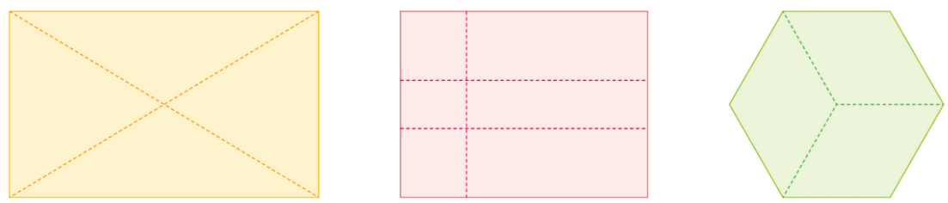


3-1
6. 분수와 소수
suh_p_0301_06_0002_401_1
02 똑같이 나누어 볼까요
Θ Description & Function
문제 1
문제 2
문제 3
문제 4
문제 5
문제 6
문제 7
문제 8
활동지 다운로드 버튼(1~3번) 다운로드 되는 파일은
(3-1-6)형성평가2_02차시.hwp
2. 정답 확인 클릭하면 O약물만 나타남. 정답 확인 버튼은 정답 가리기로 토글 됨. 정오답 확인음 있음. X는 나타났다가 사라짐.
똑같이 나누어진 도형을 찾아 표 하시오..
#1
#2
완료
삽화 파일명 | bg.png / bg.svg 박만구 수학 3-1 지도서\app\resource\contents\lesson06\ops\lesson06\images\mm_31_6_01_07_02

Slide 21
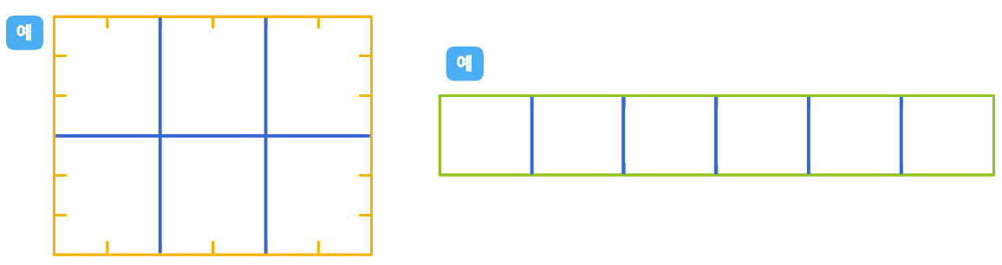
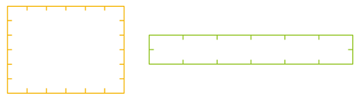
3-1
6. 분수와 소수
suh_p_0301_06_0002_401_1
02 똑같이 나누어 볼까요
Θ Description & Function
문제 1
문제 2
문제 3
문제 4
문제 5
문제 6
문제 7
문제 8
활동지 다운로드 버튼(1~3번) 다운로드 되는 파일은
(3-1-6)형성평가2_02차시.hwp
2. 전자저작물의 그리기 툴 그대로 사용. 단, 버튼 내의 텍스트는 약물에 사용하는 YGJAL 폰트, 24px로 바꿔주세요.
[관련 기능 DVD 개발물]
박만구 수학 3-1 지도서\app\resource\contents\lesson06\ops\lesson06\mm_31_6_01_07_03.html
3. 예 약물 추가
4. 처음에는 파란 선은 안보임. 정답 확인 클릭하거나 그림 클릭하면 도구 툴로 그린 선은 사라지고 파란 선분 나타남. 파란 선 색 #00a0ff 정답 확인 버튼은 정답 가리기로 토글 됨.
<첫 진입화면 참고>
도형을 똑같이 여섯으로 나누어 보시오.
#2
#3
#1
#4
완료
삽화 파일명 | base_01.svg / answer_01.svg / answer_02.svg 박만구 수학 3-1 지도서\app\resource\contents\lesson06\ops\lesson06\images\mm_31_6_01_07_03

Slide 22
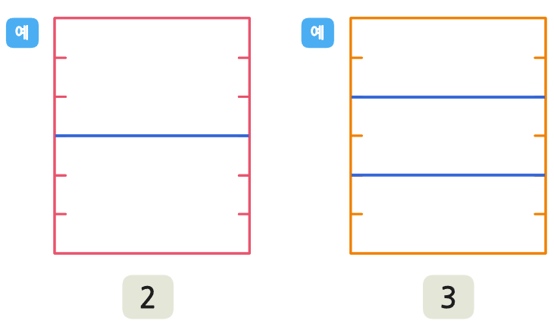
3-1
6. 분수와 소수
suh_p_0301_06_0002_401_1
02 똑같이 나누어 볼까요
Θ Description & Function
문제 1
문제 2
문제 3
문제 4
문제 5
문제 6
문제 7
문제 8
활동지 다운로드 버튼(1~3번) 다운로드 되는 파일은
(3-1-6)형성평가2_02차시.hwp
2. 전자저작물의 그리기 툴 그대로 사용. 단, 버튼 내의 텍스트는 약물에 사용하는 YGJAL 폰트, 24px로 바꿔주세요.
[관련 기능 DVD 개발물]
박만구 수학 3-1 지도서\app\resource\contents\lesson06\ops\lesson06\mm_31_6_01_07_04.html
3. 예 약물 추가
4. 처음에는 파란 선은 안보임. 정답 확인 클릭하면 도구 툴로 그린 선은 사라지고 파란 선분 나타남. 정답 확인 버튼은 정답 가리기로 토글 됨.
#2
도형을 주어진 수만큼 똑같이 나누어 보시오.
#3
2
3
#1
#4
완료
삽화 파일명 | base_01.svg / answer_01.svg / answer_02.svg 박만구 수학 3-1 지도서\app\resource\contents\lesson06\ops\lesson06\images\mm_31_6_01_07_04

Slide 23
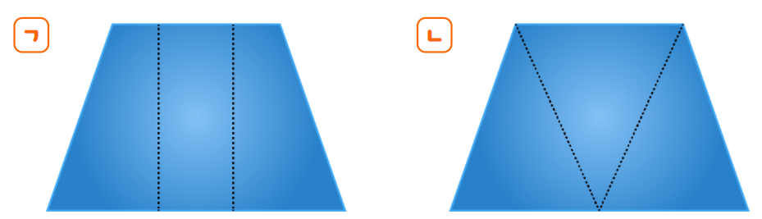



3-1
6. 분수와 소수
suh_p_0301_06_0002_401_1
02 똑같이 나누어 볼까요
Θ Description & Function
문제 1
문제 2
문제 3
문제 4
문제 5
문제 6
문제 7
문제 8
기존 개발물 활용(4~8번)
https://cdata2.tsherpa.co.kr/tsherpa/MultiMedia/Flash/2020/curri/index.html?flashxmlnum=yuni4856&classa=A8-C1-31-MM-MM-04-07-02-0-0-0-0&classno=MM_31_04/suh_0301_06_0002/suh_0301_06_0002_401_1.html
답 칸 클릭하면 답 나타남. 정답 확인 버튼은 정답 가리기로 토글 됨.
풀이 확인 팝업창 (다음 슬라이드)
도형을 똑같이 셋으로 나눈 것을 고르시오.
#3
#2
완료
선택 활동

Slide 24

3-1
6. 분수와 소수
suh_p_0301_06_0002_401_1
02 똑같이 나누어 볼까요
Θ Description & Function
문제 1
문제 2
문제 3
문제 4
문제 5
문제 6
문제 7
문제 8
<풀이 화면 선택 시 보이는 화면>
도형을 똑같이 셋으로 나눈 것을 고르시오.
똑같이 나누어진 도형은 나누어진 조각의 크기가 같습니다. 똑같이 나누어지지 않은 도형은 나누어진 조각의 크기가 다릅니다.
완료
선택 활동

Slide 25
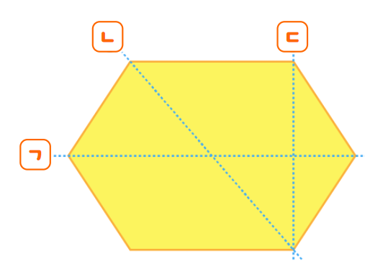

3-1
6. 분수와 소수
suh_p_0301_06_0002_401_1
02 똑같이 나누어 볼까요
Θ Description & Function
문제 1
문제 2
문제 3
문제 4
문제 5
문제 6
문제 7
문제 8
기존 개발물 활용(4~8번)
https://cdata2.tsherpa.co.kr/tsherpa/MultiMedia/Flash/2020/curri/index.html?flashxmlnum=yuni4856&classa=A8-C1-31-MM-MM-04-07-02-0-0-0-0&classno=MM_31_04/suh_0301_06_0002/suh_0301_06_0002_401_1.html
답 칸 클릭하면 답 나타남. 정답 확인 버튼은 정답 가리기로 토글 됨.
풀이 확인 팝업창 (다음 슬라이드)
도형을 똑같이 나눌 수 있는 점선을 모두 찾으시오.
,
#3
#2
완료

Slide 26
3-1
6. 분수와 소수
suh_p_0301_06_0002_401_1
02 똑같이 나누어 볼까요
Θ Description & Function
문제 1
문제 2
문제 3
문제 4
문제 5
문제 6
문제 7
문제 8
<풀이 화면 선택 시 보이는 화면>
도형을 똑같이 나눌 수 있는 점선을 모두 찾으시오.
똑같이 나누어진 도형은 나누어진 조각의 크기가 같습니다. , 으로 나눌 경우 도형을 둘로 똑같이 나눌 수 있습니다.
,
완료

Slide 27
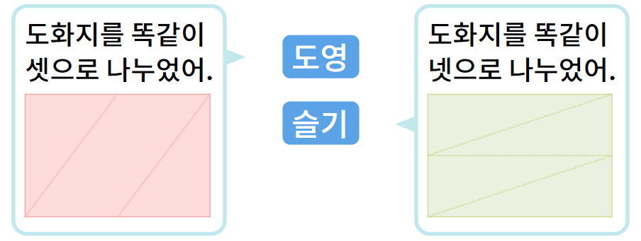
3-1
6. 분수와 소수
suh_p_0301_06_0002_401_1
02 똑같이 나누어 볼까요
Θ Description & Function
문제 1
문제 2
문제 3
문제 4
문제 5
문제 6
문제 7
문제 8
1. 기존 개발물 활용(4~8번)
https://cdata2.tsherpa.co.kr/tsherpa/MultiMedia/Flash/2020/curri/index.html?flashxmlnum=yuni4856&classa=A8-C1-31-MM-MM-04-07-02-0-0-0-0&classno=MM_31_04/suh_0301_06_0002/suh_0301_06_0002_401_1.html
2. 답 칸 클릭하면 답 나타남. 정답 확인 버튼은 정답 가리기로 토글 됨.
누구의 설명이 맞는지 쓰고, 그 이유를 써 보시오.
도화지를 똑같이
셋으로 나누었어.
도화지를 똑같이
넷으로 나누었어.
도영
슬기
슬기, 슬기가 자른 조각을 겹쳐 보면 크기와 모양이 똑같기 때문입니다.
#2
완료

Slide 28
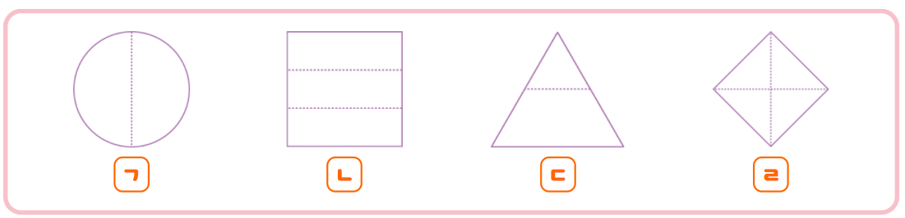

3-1
6. 분수와 소수
suh_p_0301_06_0002_401_1
02 똑같이 나누어 볼까요
Θ Description & Function
문제 1
문제 2
문제 3
문제 4
문제 5
문제 6
문제 7
문제 8
기존 개발물 활용(4~8번)
https://cdata2.tsherpa.co.kr/tsherpa/MultiMedia/Flash/2020/curri/index.html?flashxmlnum=yuni4856&classa=A8-C1-31-MM-MM-04-07-02-0-0-0-0&classno=MM_31_04/suh_0301_06_0002/suh_0301_06_0002_401_1.html
답 칸 클릭하면 답 나타남. 정답 확인 버튼은 정답 가리기로 토글 됨.
풀이 확인 팝업창 (다음 슬라이드)
그림을 보고 물음에 답하시오.
(1) 똑같이 둘로 나누어진 도형을 쓰시오.
(2) 똑같이 셋으로 나누어진 도형을 쓰시오.
(3) 똑같이 넷으로 나누어진 도형을 쓰시오.
#3
#2
완료

Slide 29
3-1
6. 분수와 소수
suh_p_0301_06_0002_401_1
02 똑같이 나누어 볼까요
Θ Description & Function
문제 1
문제 2
문제 3
문제 4
문제 5
문제 6
문제 7
문제 8
<풀이 화면 선택 시 보이는 화면>
그림을 보고 물음에 답하시오.
(1) 똑같이 둘로 나누어진 도형을 쓰시오.
(2) 똑같이 셋으로 나누어진 도형을 쓰시오.
똑같이 나누어진 도형은 나누어진 조각의 크기가 같습니다. 똑같이 나누어지지 않은 도형은 나누어진 조각의 크기가 다릅니다.
(3) 똑같이 넷으로 나누어진 도형을 쓰시오.
완료

Slide 30
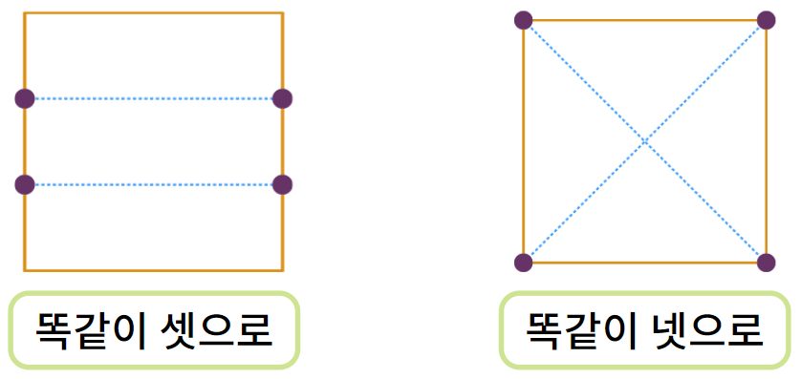
3-1
6. 분수와 소수
suh_p_0301_06_0002_401_1
02 똑같이 나누어 볼까요
Θ Description & Function
문제 1
문제 2
문제 3
문제 4
문제 5
문제 6
문제 7
문제 8
1. 기존 개발물 활용(4~8번)
https://cdata2.tsherpa.co.kr/tsherpa/MultiMedia/Flash/2020/curri/index.html?flashxmlnum=yuni4856&classa=A8-C1-31-MM-MM-04-07-02-0-0-0-0&classno=MM_31_04/suh_0301_06_0002/suh_0301_06_0002_401_1.html
답 칸 클릭하면 답 나타남. 정답 확인 버튼은 정답 가리기로 토글 됨.
지시문 대신 손가락 버튼 넣고 클릭 시 파란 점선 나타남.
점을 이용하여 도형을 똑같이 나누어 보시오.
#3
#3
똑같이 셋으로
똑같이 넷으로
#2
완료

Slide 31
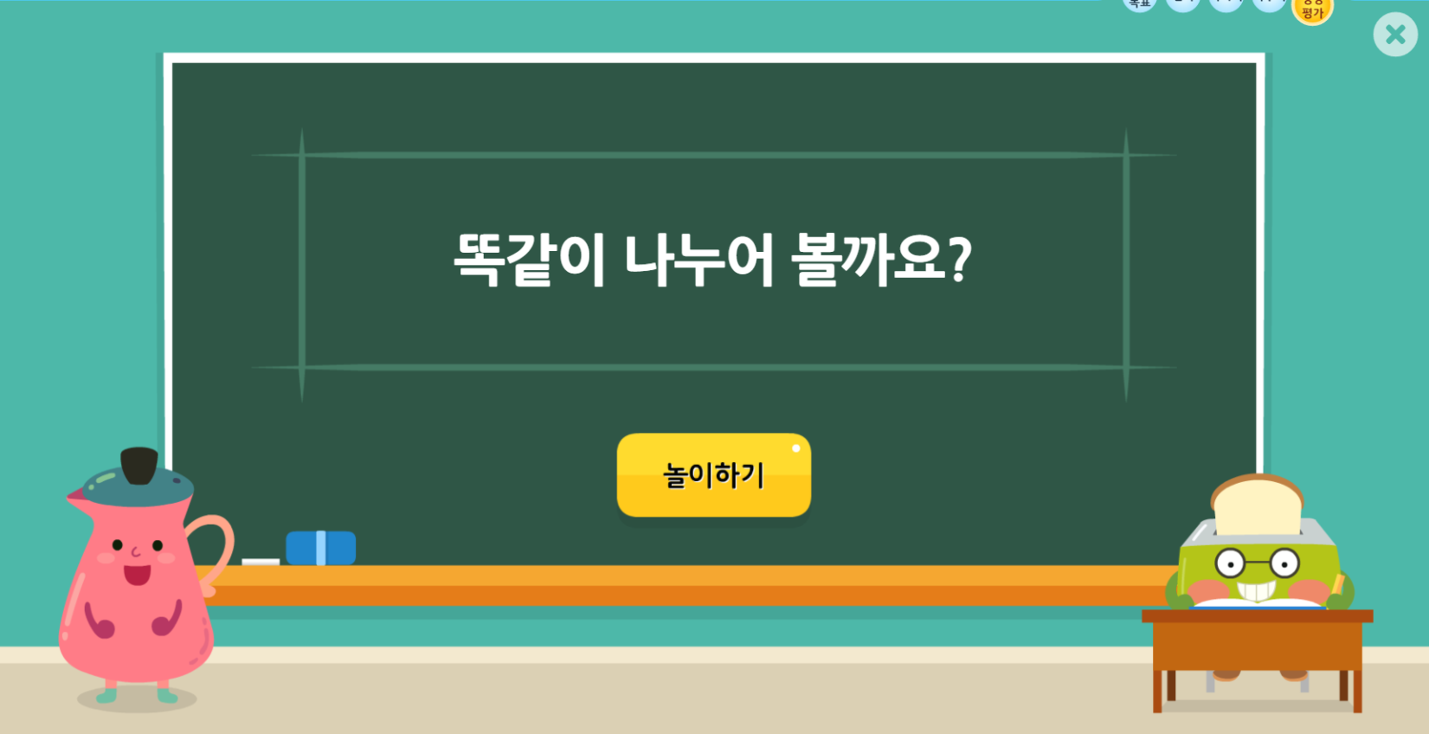
3-1
6. 분수와 소수
suh_p_0301_06_0002_402_1
02 똑같이 나누어 볼까요
Θ Description & Function
기존 개발 자료 활용
수학(박) 3-1 지도서\app\resource\contents\lesson06\ops\lesson06\mm_31_6_01_07_04.html 선택활동 버튼
수학(박) 3-1 지도서\app\resource\contents\lesson06\ops\lesson06\animation\mm_31_6_01_07_04
https://cdata2.tsherpa.co.kr/tsherpa/multimedia/Flash/2022/curri/index_jr.html?flashxmlnum=yuni4856tsherpa&classno=E-curri03-math-P_2022/31/suh_p_0301_01_0010/suh_p_0301_01_0010_501_1.html&id=1440468&classa=1 이 링크처럼그대로 가지고 와주세요.
#1
완료

